Slide 1
불법 주 ·정차 안내 시스템
2차 프로젝트 계획서
개발기간 : 2025.08.12 ~ 2025.08.29
팀 원 : 안성호, 이강호, 조현진, 최원경

Slide 2
목 차
① 주요 기능
④ 데이터베이스(ERD) 설계
② 개발 환경
⑤ 시스템 구조도
③ 팀원 구성 및 역할
⑥ 화면 설계

Slide 3
01
주요 기능

Slide 4
01 - 주요 기능
불법 주정차 관리 시스템
주차장 목록 제공
불법 주정차 시 범칙금 안내와 더불어 주변 주차장들의 목록과 위치 등의 정보를 제공합니다.
주차장 상세 정보 제공
주차장의 남은 주차 공간과 해당 주차장의 요금,
주차장의 상세 정보를 제공합니다.
통계 보기
지도를 활용한 각 동별 데이터, 표, 파이차트, 막대그래프 등의 시각화 데이터를 제공합니다.

Slide 5
02
개발 환경

Slide 6








02 – 개발 환경
개발 도구 & 운영체제
서버 & 데이터 베이스
• Window 11 (OS)
• Python 3.13.6
• PyCharmCommunityEdition21.0.7
• Github, Git
• Django 내장 서버(python manage.py runserver)
• SQLite3 3.41.2 (파일기반 개발용)
• WSGI / ASGI (동기 및 비동기 요청 처리)
웹 기술
외부 API
• Django 5.2.5 (Backend)
• Django Templates Engine (HTML/CSS/JS)
• ASGI (asgiref 3.9.1) – 요청 처리
• REST API
• 주차장 / 교통단속 CCTV데이터 - 공공 데이터 포털
• 도로 데이터 - Overpass API
• 지도 - Kakao Maps API
• GeoJSON (고양시 행정구역 데이터)
• V-WORLD (국토교통부) 법정구역정보 SHP 데이터
• 실시간 주차현황 데이터 – 경기도 교통 정보 센터

Slide 7
03
팀 구성 및 역할

Slide 8

03 – 팀 구성 및 역할
안 성 호
이 강 호
PM. 프로젝트 전반적인 계획, 방향성 관리 및 조율
프로젝트 초기 모델 토의 및 구현 참여
실시간 주차장 데이터 관련 오픈 API 연동작업 참여
불법 주·정차 차량 데이터 추출 및 저장 기능 구현
통계 페이지 UI/UX 구현
주차장 상세정보 페이지 UI/UX 구성
주차장 공공데이터 위치 정합화
범칙금 안내 팝업 구현
조 현 진
최 원 경
메인 페이지 UI/UX 구성
Kakao Maps API, Overpass API 연동 / 지도 구현
불법 주·정차 판별 및 인근 주차장 리스트 출력 기능 구현
CSV, JSON 형식의 데이터 병합 및 재가공
모달 UI 설계 및 구조화
사용자 경험(UX) 개선 및 메시지 처리
Ajax 기반 회원 관리 기능 구현

Slide 9
04
데이터베이스(ERD) 설계

Slide 10
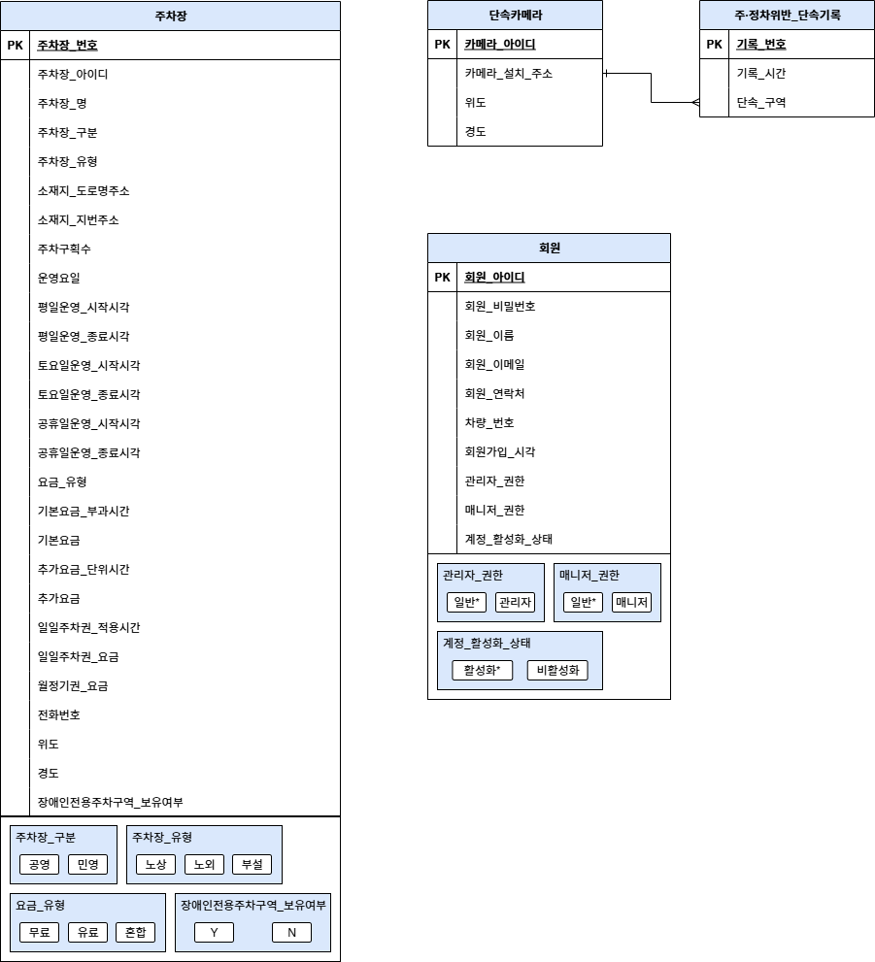
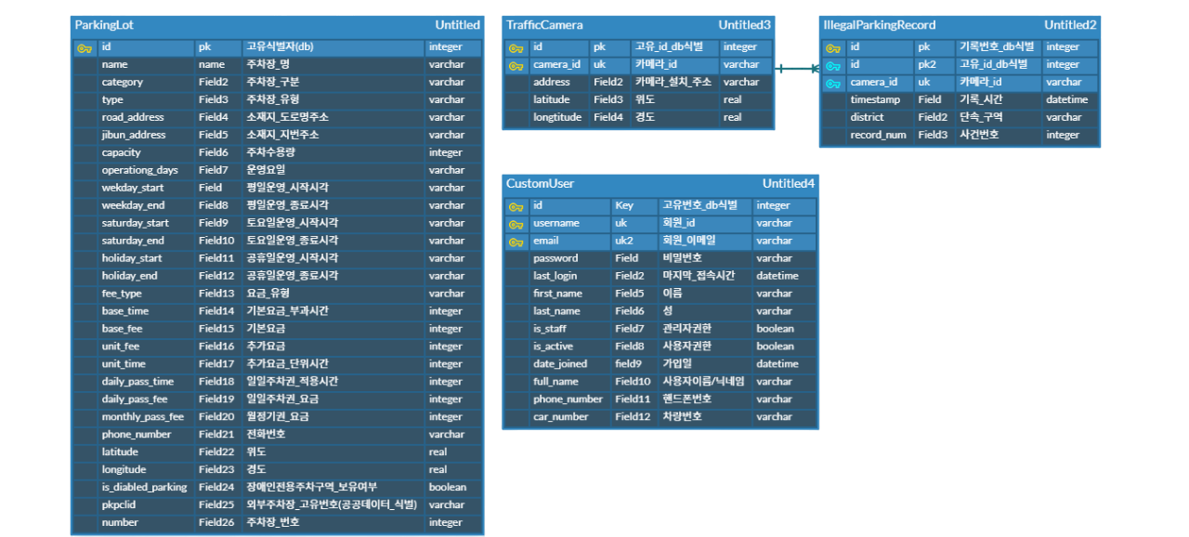
04 – 데이터베이스(ERD) 설계
논리(Logical) 모델링
물리(Physical) 모델링

Slide 11
05
시스템 구조도

Slide 12
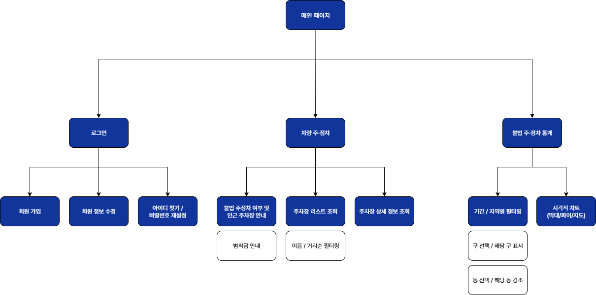
05 – 시스템 구조도

Slide 13
06
화면 설계

Slide 14
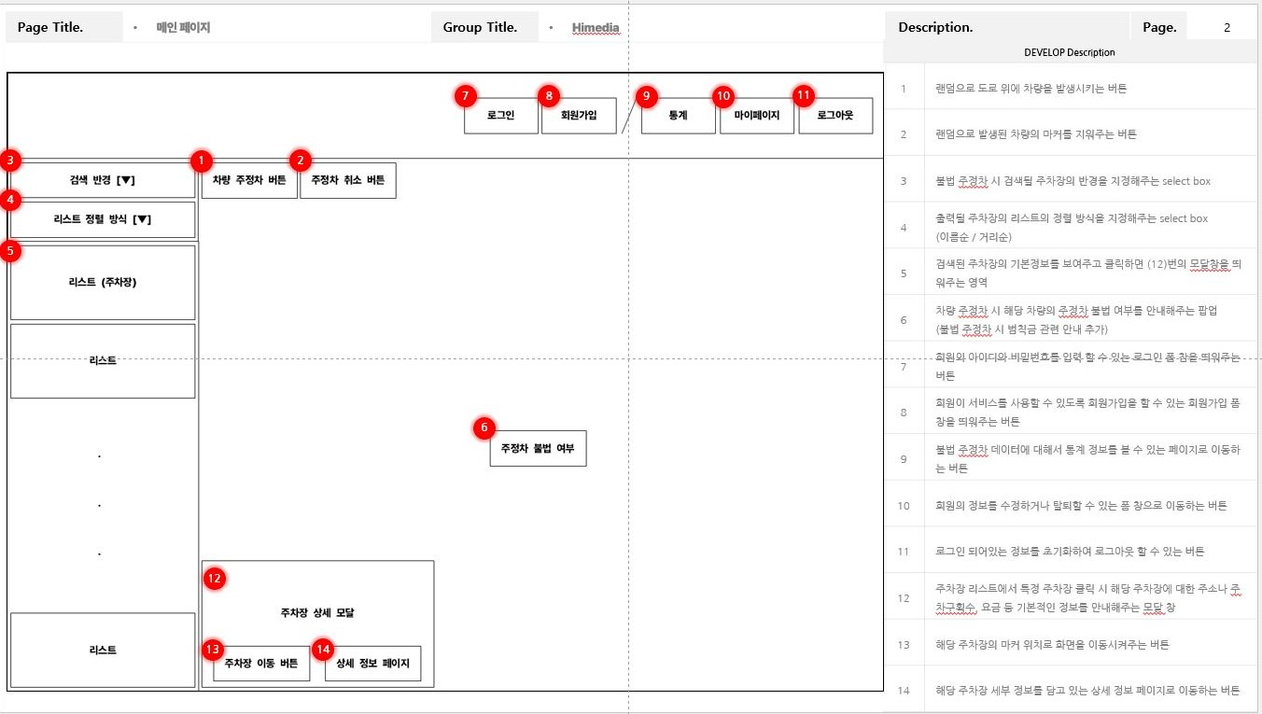
06 – 화면 설계

Slide 15
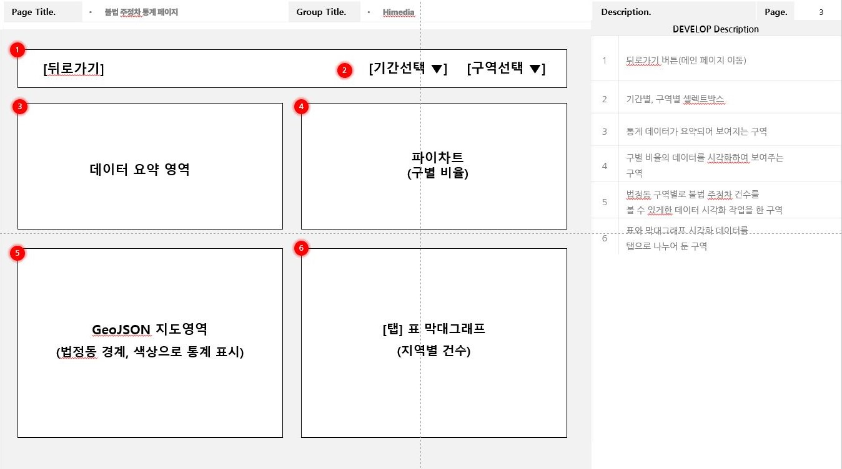
06 – 화면 설계

Slide 16
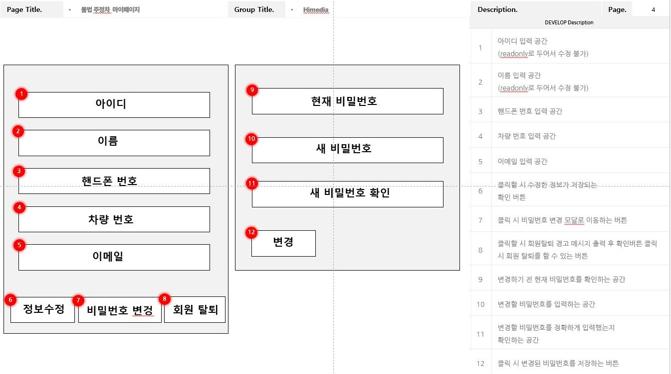
06 – 화면 설계

Slide 17
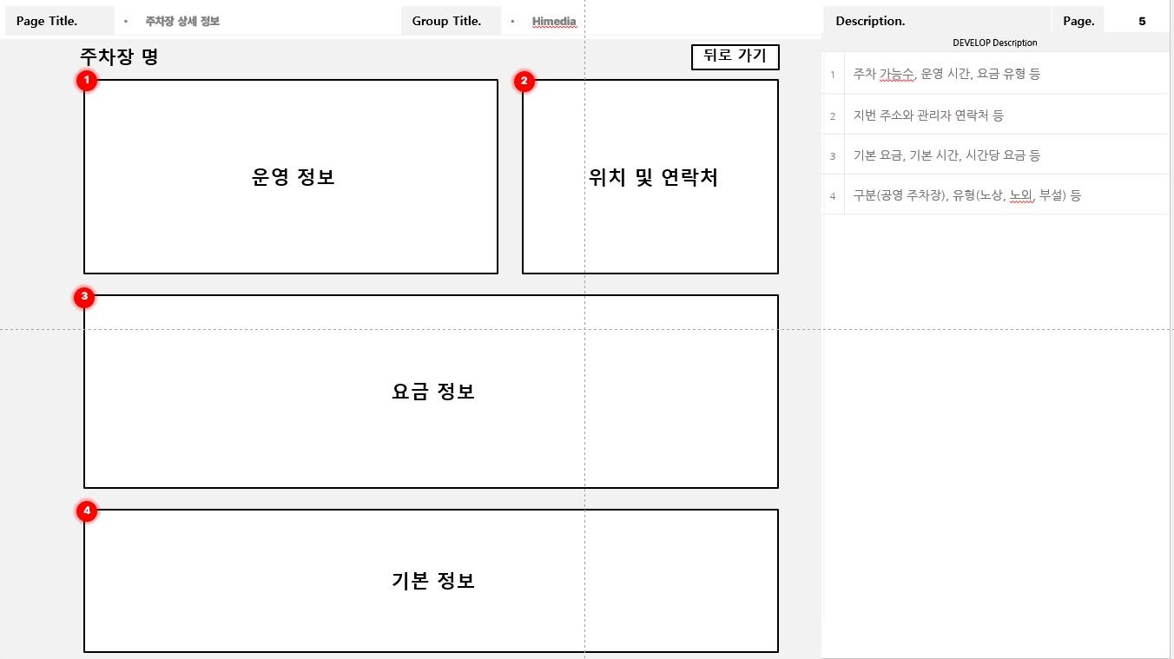
06 – 화면 설계

Slide 18
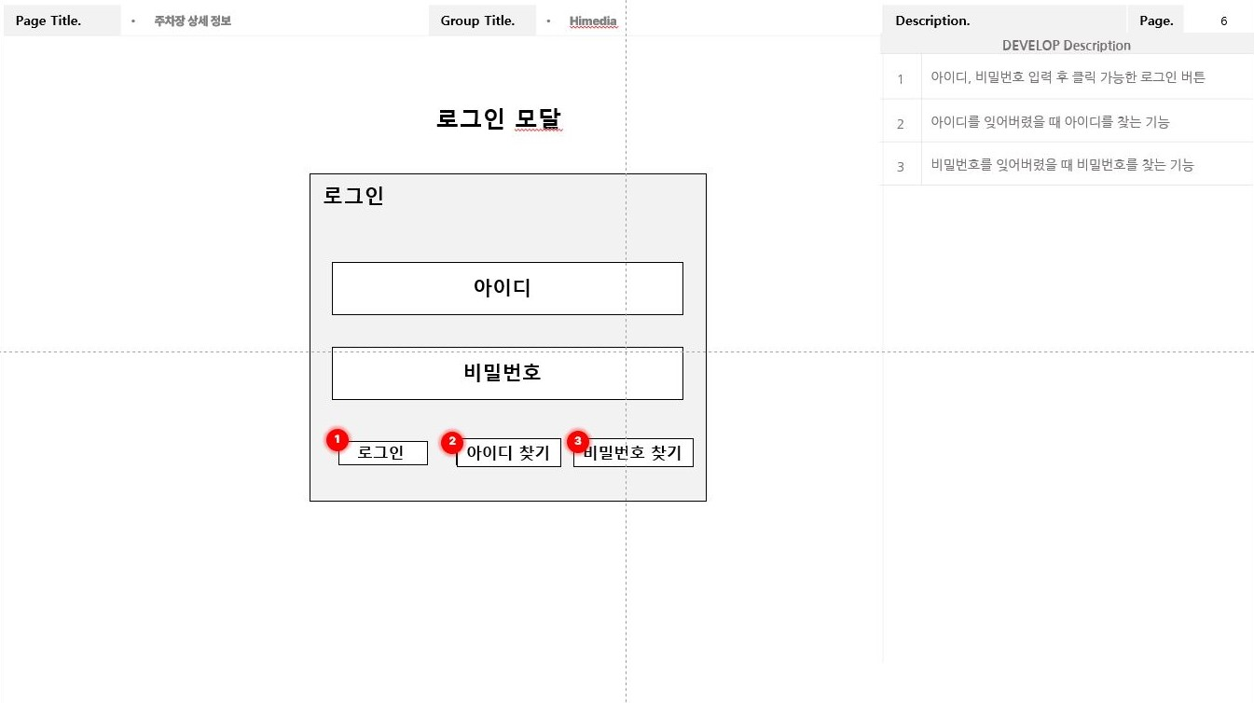
06 – 화면 설계

Slide 19
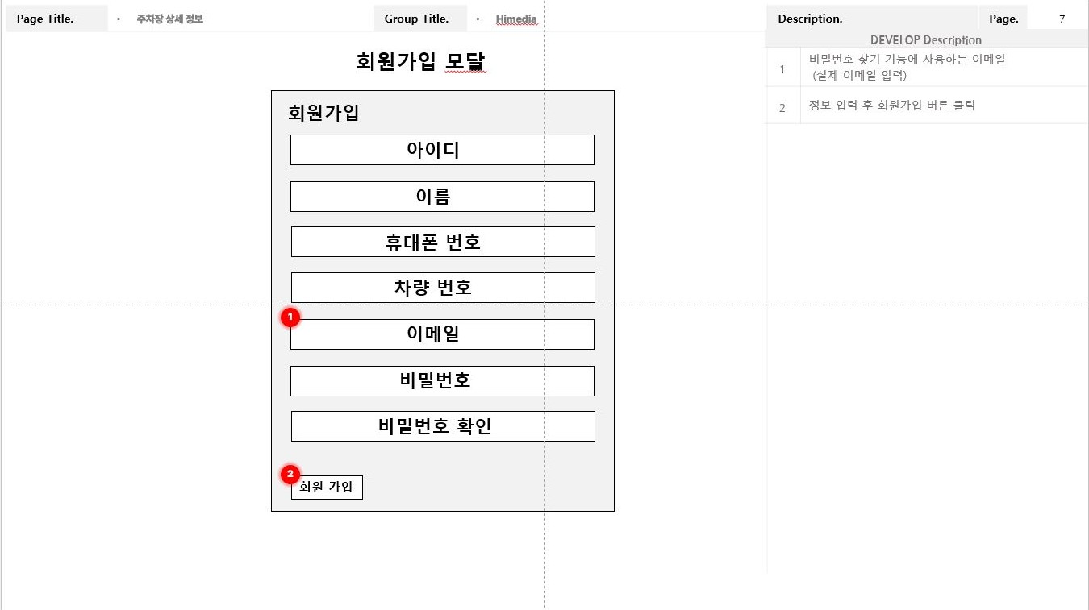
06 – 화면 설계

Slide 20
Thank you.

